Slide 1
РОДИТЕЛЬСКОЕ СОБРАНИЕ
Психофизические особенности
девятиклассников.
Как подготовить себя и ребенка
к будущим экзаменам.
12.09.2014г.

Slide 2
Взрослые, уже давно забывшие, как были детьми, закатят глаза, усмехнутся и скажут: «Все пройдет». Как будто подростковый возраст — болезнь сродни ветрянке. О нем все вспоминают как о досадной неприятности, но совершенно забывают, насколько болезненно переживали его в свое время.
Джоди Пиколт

Slide 3
Психофизические особенности
девятиклассников
Для каждого возраста существует своя специфическая «социальная ситуация»
Период | Возраст | Критерии периодизации
 |  | Социальная ситуация развития | Ведущая деятельность | Личностное новообразование
Новорождённость | 0-1 мес. | Взрослый- ребёнок | Физиологические отправления | Способность активно бодрствовать, перцептивная память
Младенчество | 1 мес. – 1 год | Взрослый- ребёнок | Эмоциональное общение | Способность активно бодрствовать, перцептивная память
Раннее детство | 1-3 года | Взрослый- ребёнок | Предметно-манипулятивная деятельность | Потребность в ориентировке, речь, система «Я»
Дошкольное детство | 3-7 лет | Ребёнок- взрослый | Сюжетно-ролевая игра | Внутренняя позиция, соподчинение мотивов
Младшее школьное детство | 7-12 лет | Ребёнок- сверстники | Игра и учение | Произвольное целеполагание
Подростковый возраст | 12-15 лет | Подросток- сверстники | Интимно-личностное общение | Способность к идентификации
Юность | 15-17 лет | Юноша-сверстники | Самоопределение | Чувство одиночества, первая любовь

Slide 4
Психофизические особенности
девятиклассников
Переходный период от подросткового к раннему юношескому возрасту –
это один из самых сложных периодов в жизни ребёнка, это пик «подросткового кризиса».
Особенность девятого класса, самого старшего из подростковых, заключается в переходности, в пересечении специфических возрастных черт – подростковых и юношеских.

Slide 5
Окончание девятого класса – это не только завершение этапа общего образования, не только первые серьезные экзамены и получение первого официального документа об образовании. Это прощание с детством и отрочеством, для многих – прощание со своим классом и грядущая первая серьезная встреча со взрослой жизнью.

Slide 6
Психофизические новообразования, которые характерны для этого возраста:
ведущие потребности девятиклассников в самопознании и самоопределении;
интенсивное развитие внутренней жизни подростка;
расширяется потребность в общении и его «география»;
протестующий характер по отношению к взрослым;
противоречивость коммуникативного поведения;
значимой деятельностью может оказаться та, которая имеет отношение к их профориентации;
еще более значимой становится коллективная творческая деятельность.

Slide 7
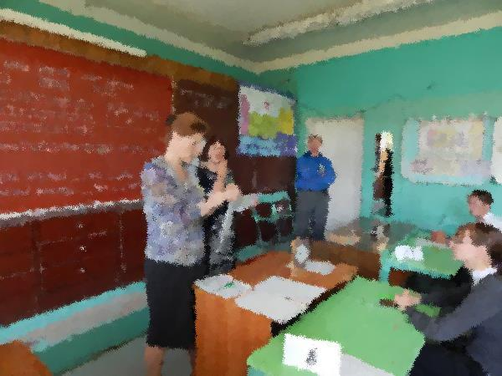
Анализ учебной и воспитательной работы; анализ финансовой деятельности за 2013-2014 учебный год. Основные направления работы в 2014-2015 учебном году

Slide 8
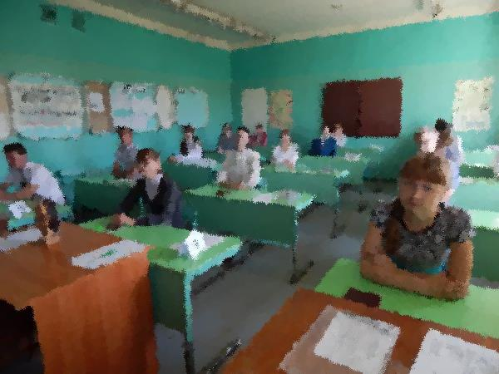
Результаты сдачи государственной итоговой аттестации в 2013-2014 учебном году

Slide 9
Что год грядущий
нам готовит…
Подготовка к ОГЭ
Лекционно-практические занятия
Тесты самоконтроля
Тренинги
Тематические тесты
Контрольные работы
Репетиции ОГЭ онлайн
Консультации преподавателей

Slide 10
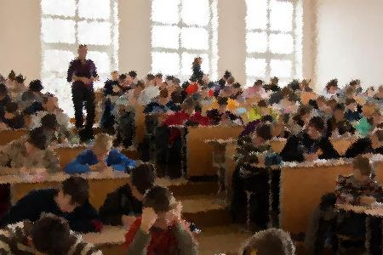
Школьная олимпиада

Slide 11
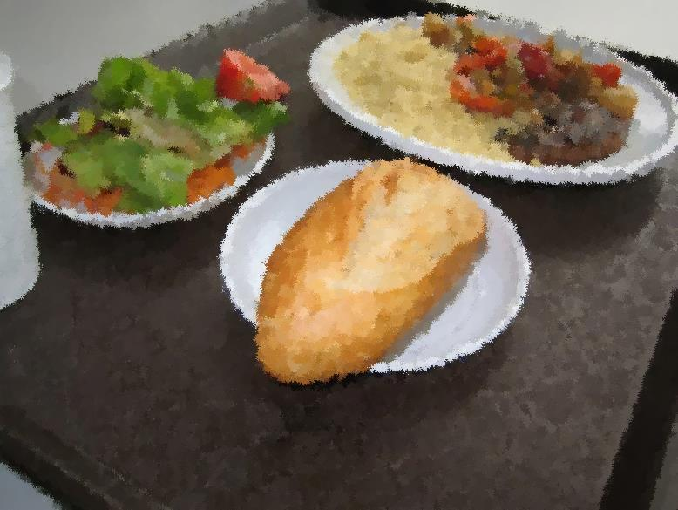
Обеспечение учащихся организованным
горячим питанием

Slide 12
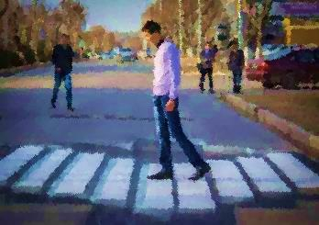
Профилактика ДТП

Slide 13
Профилактика детского травматизма. Техника безопасности во
внеурочное время

Slide 14
Профилактика ОРВИ
Страхование детей

Slide 15
Мы – выпускной класс

Slide 16
Разное…

Slide 17
Спасибо за внимание
Надеюсь на понимание
До новых встреч

